Slide 1
IDENTITEIT

Slide 2
Hans, zoon van Simon
Simon, zoon van Jacobus
Jacobus, zoon van Simon
Simon, zoon van Jacob
Jacob, zoon van Jacob
Jacob, zoon van Jacob Muijs
Jacob, zoon van Job Arendsz
Job Arendsz, zoon van Jacob Muijs de Braau
Jacob, Muijs de Braau zoon van ??? Gedoopt 1679 te Rotterdam

Slide 3
Identiteit is belangrijk
Waar kom ik vandaan?
Waar ga ik naartoe?
Wat is mijn doel vandaag, op deze plaats?

Slide 4
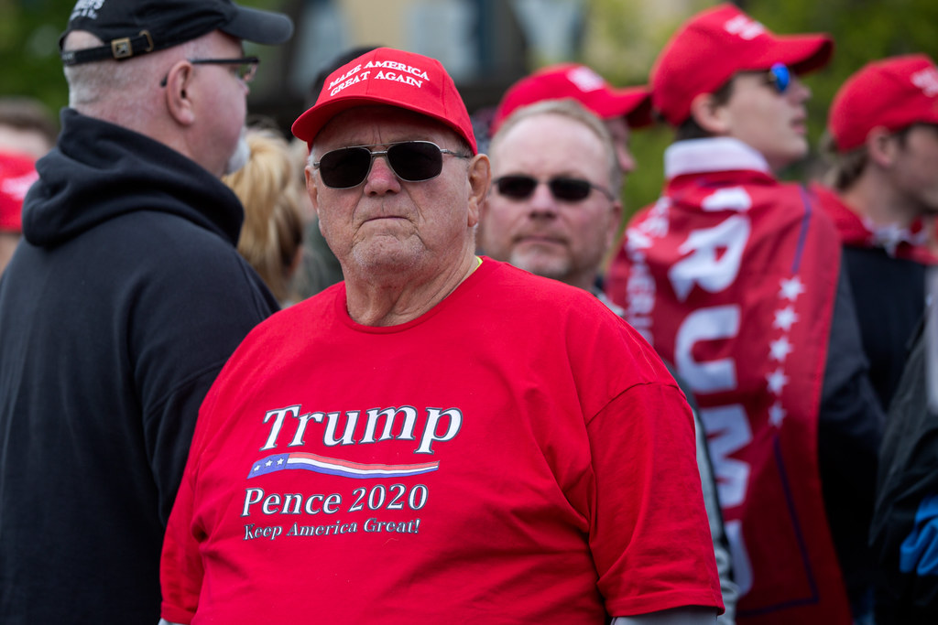

Slide 5
WAT ?
HOE ?
WAAROM ?

Slide 6
WAAROM ?
Wat is de diepste, belangrijkste reden dat we doen wat we doen?
HOE ?
Op welke wijze verrichten we onze activiteiten, in welke geest, wat zijn onze waarden?
WAT ?
Wat zijn onze activiteiten?

Slide 7
Business Plan
The Marketing Plan
Describe your business-idea:
(What do you want to do? When do you want to start? What is your vision, mission? What is your Unique Selling Point?)
The Market
Which market do you want to enter? What are the market characteristics? Which kind of trends can you identify that are relevant for your business-idea?
Who is your target group? Why do you select this group? What are the demographics of this target group? What are the needs of this target group? What is the buying power of your target group?
Competition
Can you identify competitors? What do they offer? What is your competitive advantage?

Slide 8
Daarom ook is iemand die één met Christus is, een nieuwe schepping. Het oude is voorbij, het nieuwe is gekomen
(Zo is dus iemand die in Christus is, een nieuwe schepping: het oude is voorbij, het nieuwe is er al) WV
2 Kor. 5:17

Slide 9
Want besneden zijn of niet besneden zijn betekent niets, maar of men een nieuwe schepping is.
(Daarom zeg ik dat de besnijdenis niet belangrijk is. Er is maar één ding belangrijk: dat God een nieuwe mens van je maakt) BGT
Gal. 6:15

Slide 10
Want gij zijt allen zonen van God, door het geloof, in Christus Jezus
(Jullie zijn allemaal kinderen van God, omdat jullie geloven in Jezus Christus) BGT
Gal. 3:26

Slide 11
Gij zijt dus niet meer slaaf, doch zoon; indien gij zoon zijt, dan zijt gij ook erfgenaam door God
(U bent dus geen slaaf meer, maar zoon; en als u zoon bent, dan ook erfgenaam, door toedoen van God) WV
Gal. 4:7

Slide 12
Ieder die in Hem blijft, zondigt niet
(Iedereen die met Hem verbonden blijft, zondigt niet) BGT
1 Joh 3:6

Slide 13
VERANDERING VAN IDENTITEIT
SLAAF
van
ZONDE
ZOON
of
DOCHTER
van
GOD

Slide 14
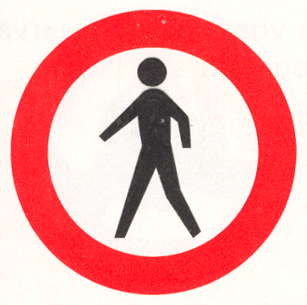
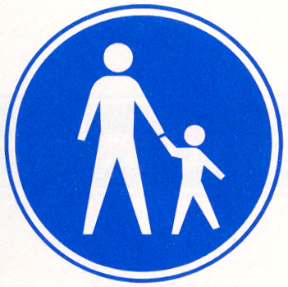
NIET MEER
ONSZELF VERANDEREN
MAAR AAN DE HAND
VAN DE VADER
ONTDEKKEN WIE WE ZIJN

